Slide 1
Особенности подготовки к ГИА-2021 по физике
Пешкова А.В., к.п.н,
зав. Кафедрой ЕМД
ГАУ ДПО ИРО Ярославской области

Slide 2
Предметный результат | 2019 | 2020 | 2021
 | Количество заданий
Использование понятийного аппарата курса физики | 17 | 14 | 14
Методологические умения (проведение измерений и опытов) | 3 | 3 | 3
Понимание принципа действия технических устройств, вклада ученых в развитие науки | - | 1 | 1
Работа с текстом физического содержания | 3 | 3 | 2
Решение расчетных и качественных задач | 3 | 4 | 5
ИТОГО заданий: | 26 | 25 | 25
Максимальный балл: | 40 | 43 | 45

Slide 3
Методологические умения
№ | Предметный результат | Уро­вень слож­ности | Макс. балл
15 | Проводить прямые измерения физических величин с использованием измерительных приборов, правильно составлять схемы включения прибора в экспериментальную установку, проводить серию измерений | Б | 1
16 | Анализировать отдельные этапы проведения исследования на основе его описания: делать выводы на основе описания исследования, интерпретировать результаты наблюдений и опытов | П | 2
17 | Проводить косвенные измерения физических величин, исследование зависимостей между величинами (экспериментальное задание на реальном оборудовании) | В | 3

Slide 4
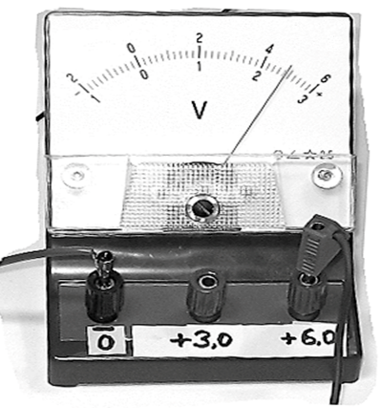

№ 15: Методологические умения
Текст задания | Рисунок, фотография | Варианты ответа
Запишите результат измерения электрического напряжения (см. рисунок), учитывая, что погрешность измерения равна цене деления вольтметра |  | (2,4 ± 0,2) В (2,4 ± 0,1) В (4,8 ± 0,2) В (4,8 ± 0,1) В
Чему равна длина карандаша (см. рисунок)? Погрешность измерения равна двойной цене деления |  | 1) (14,7 ± 0,1) см 2) (14,7 ± 0,2) см 3) (13,7 ± 0,1) см 4) (13,7 ± 0,2) см

Slide 5
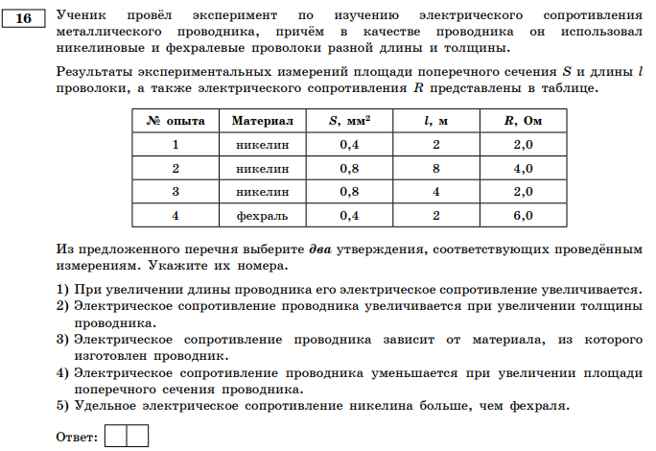
№16 Методологические умения

Slide 6
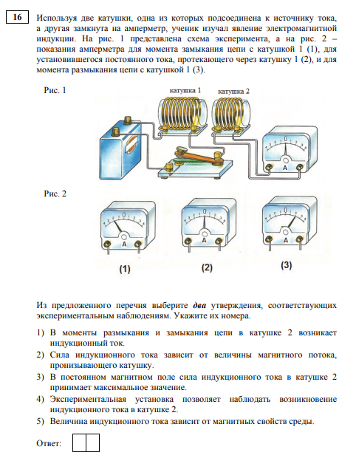
№16 Методологические умения

Slide 7
№17 Методологические умения (практическое задание)
Изменения: каждый комплект предназначен для серии экспериментальных заданий
Обновленный перечень оборудования
(Приложение 2)
Используемые комплекты оборудования
№ 1, № 2, № 3, № 4, № 6

Slide 8
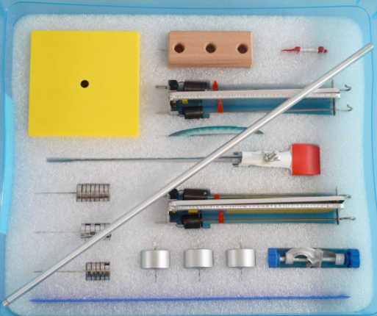
№17 Экспериментальное задание (комплект №2)
- измерение жёсткости пружины,
- измерение коэффициента трения скольжения,
- измерение работы силы трения, силы упругости,
- исследование зависимости силы трения скольжения от силы нормального давления и от рода поверхности;
исследование силы упругости,
возникающей в пружине, от
степени деформации пружины

Slide 9
Экспериментальное задание: проблемы
Комплекты избыточны: выбрать НУЖНОЕ.
Самым главным является п. 3: запись прямых измерений с учетом абсолютной погрешности измерений.
Необходимо записывать четко значения измеренных величин с учетом погрешности измерения и обязательным указанием единиц физической величины: F_{Арх} = (0,28±0,02) Н.
Формула для расчета искомой величины должна содержать величины, которые были заданы и/или измерены. Расчет искомой величины (косвенные измерения) и запись ответа – без учета абсолютных погрешностей.
Из опыта: проведение очной консультации по оборудованию на ППЭ для участников экзамена

Slide 10
№ 18: Понимание принципа действия технических устройств
Изученные технические устройства по всем разделам курса физики
Соответствие между техническими устройствами и физическими закономерностями, лежащими в основе принципа их действия:
  U-образный (жидкостный) манометр
  пружинный динамометр
  рычажные весы
  Высотомер
  гидравлический пресс
  поршневой жидкостный насос
  шлюзы
  жидкостный термометр
  психрометр
  барометр-анероид
  двигатель внутреннего сгорания

Slide 11
№ 18: Понимание принципа действия технических устройств
Вклад знаменитых учёных в развитие науки
Соответствие между научными открытиями и именами учёных, которым эти открытия принадлежат
  Г. Галилей
  И. Ньютон
  Архимед
  Р. Гук
  Е. Торричелли
  Б. Паскаль
  О. фон Герике
  Ж.-М. и Ж.-Э. Монгольфье
  И. Бернулли
  Г. Кавендиш

Slide 12
№ 18: Понимание принципа действия технических устройств
Примеры физических явлений
Соответствие между примерами и физическими явлениями, которые эти примеры иллюстрируют
  образование миражей,
  радуга,
  плавание судов,
  возникновение тока в катушке при опускании в неё постоянного магнита;
  ход светового луча при его прохождении через земную атмосферу

Slide 13
Работа с текстом физического содержания
№ | Предметный результат | Уровень слож­ности | Макс. балл за задание | Задание
19 | Интерпретировать информацию физического содержания, отвечать на вопросы с использованием явно и неявно заданной информации. Преобразовывать информацию из одной знаковой системы в другую | Б | 2 | Выбор 2 верных утверждений из 5
20 | Применять информацию из текста при решении учебно-познавательных и учебно-практических задач. | П | 2 | Развернутый ответ

Slide 14
№ 19: Работа с текстом физического содержания (пример)
Выберите два верных утверждения, которые соответствуют содержанию текста. Запишите в ответ их номера.
1) Мембрана рупора под действием звуковой волны совершает вынужденные колебания.
2) При получении клише с воскового диска используется химическое действие электрического тока.
3) Звуковая бороздка на вращающемся диске закручивается по спирали от центра диска к его краю.
4) Запись звука впервые проводилась на медных пластинах.
5) В звукозаписывающем устройстве Эдисона механическая энергия колеблющейся мембраны переходила в энергию звуковой волны.

Slide 15
Качественные задачи
№ 20 – задание с развернутым ответом по тексту (без изменений).
№ 21: задание построено на контексте учебных ситуаций (прогнозирование результатов опытов или интерпретации их результатов) – НОВАЯ ЗАДАЧА.
№ 22 – задание с практико-ориентированным контекстом
СМЫСЛОВОЕ чтение.
Критериальное оценивание

Slide 16
Примеры заданий № 21
Будут ли отличаться (и если будут, то как) показания пружинных весов при взвешивании одного и того же тела в разных точках Земли — на экваторе и на полюсе? Ответ поясните.
Массивный груз подвешен на тонкой нити 1. К грузу прикреплена такая же нить 2. Какая нить скорее всего оборвётся, если резко дёрнуть за нить 2? Ответ поясните.
В отсутствие тока в проводнике 1, расположенном перпендикулярно плоскости чертежа, магнитная стрелка располагалась в плоскости чертежа так, как показан на рисунке. Изменится ли, если изменится,
то как, положение магнитной стрелки, если по проводнику пропустить электрический ток?

Slide 17
Качественные задачи
Для получения максимального балла за эти задания необходимо:
Дать правильный ответ на поставленный вопрос.
Объяснить на основе физических законов, явлений описанный сюжет, ситуацию. Объяснение должно быть развёрнутым, обоснованным и не содержать логических или физических противоречий.
Два ключевых вопроса:
«Что происходит?» (последовательное описание исследуемого явления или процесса).
«Как это обосновать?» (выстраивание непротиворечивого обоснования с применением формул и/или формулировок физических законов)

Slide 18
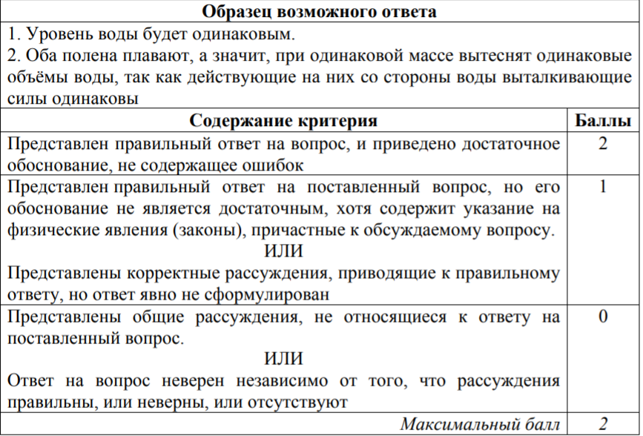
Критерии оценивания № 21
В ванну с водой в одном случае помещают полено из сосны (плотность сосны 400 кг/м3), а во втором случае – полено из дуба такой же массы (плотность дуба 700 кг/м3). Сравните уровень воды в ванне в первом и втором случае. Ответ поясните. В обоих случаях вода из ванн не переливалась через край.

Slide 19

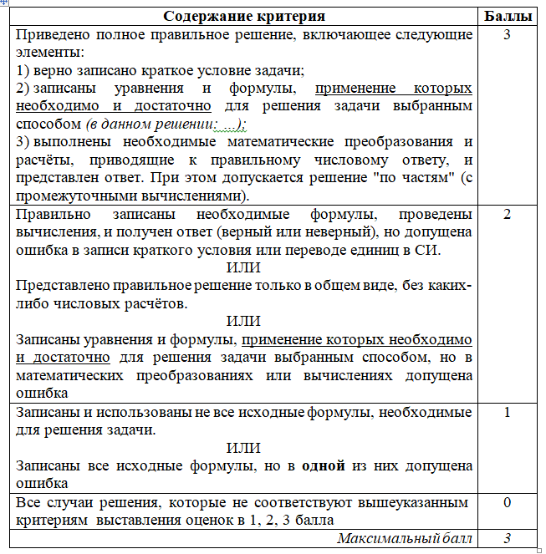
Расчетные задачи

Slide 20
Статистика выполнения расчетных задач 2019
БАЛЛЫ | № 25 | № 26
«3» | 18,8% | 34,5%
«2» | 7,3% | 11%
«1» | 28,8% | 24,1%
«0» | 45,1% | 30,4%

Slide 21
Критерии оценивания расчетных задач

Slide 22
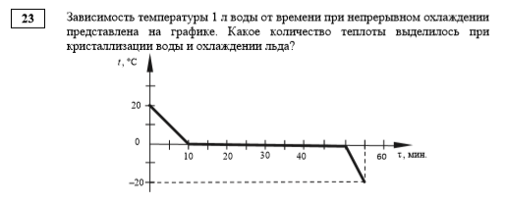
Расчетные задачи - пример
Данные из графика!

Slide 23
Расчетные задачи: “Дано”
Все имеющиеся в задаче значения физических величин.
Все постоянные и справочные величины (из справочных материалов в начале варианта), которые необходимы для решения задачи.
Все необходимые для решения задачи значения величин из графика, если он дан в условии задачи.
При необходимости перевод используемых величин в СИ.
Сформулирован/записан вопрос задачи

Slide 24
Расчетные задачи: уравнения и формулы
Кодификатор проверяемых требований к результатам освоения ООП ООО и элементов содержания.
Комментарии по используемым законам или формулам не обязательны.
Не требуется расшифровки используемых в решении обозначений.
Но! Разные физические величины должны иметь разные обозначения! Например, плотность и удельное сопротивление обозначаются одной буквой «ρ». Поэтому здесь нужна индексация для «разведения» этих величин

Slide 25
Расчетные задачи: “Математические преобразования”
Исходные уравнения (законы, формулы), лежащие в основе решения этой задачи.
Система уравнений.
Алгебраические преобразования, конечная формула, не содержащая неизвестных величин.
Допускается решение по действиям.
Расчёты.
В общую формулу должны быть подставлены числовые значения величин (можно без единиц измерения).

Slide 26
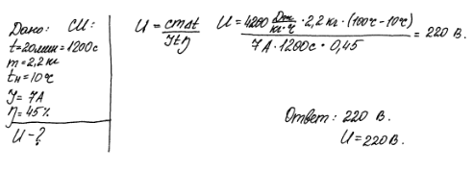
Пример
Записаны и использованы не все исходные формулы, необходимые для решения задачи

Slide 27
Расчетные задачи: “Ответ”
Ответ лучше считать на калькуляторе, который можно использовать на ОГЭ по физике.
При решении задач не требуется проверки полученного ответа “в общем виде” по единицам измерения входящих в неё величин.
Ответ должен содержать числовое значение и единицы измерения искомой величины.

Slide 28
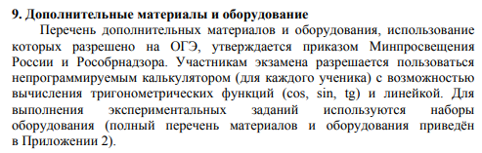
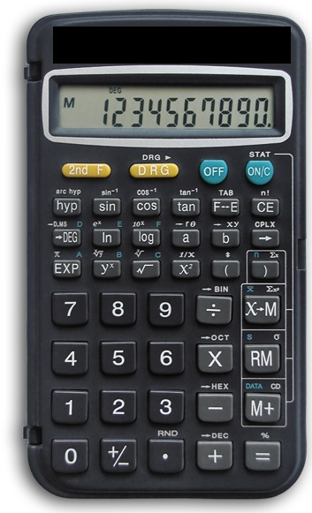
Спецификация КИМ ОГЭ – 2021
МОЖНО:
Непрограммируемый калькулятор (все арифметические действия, операции возведения в квадрат и извлечения квадратного корня, вычисления тригонометрических функций)
Линейка

Slide 29
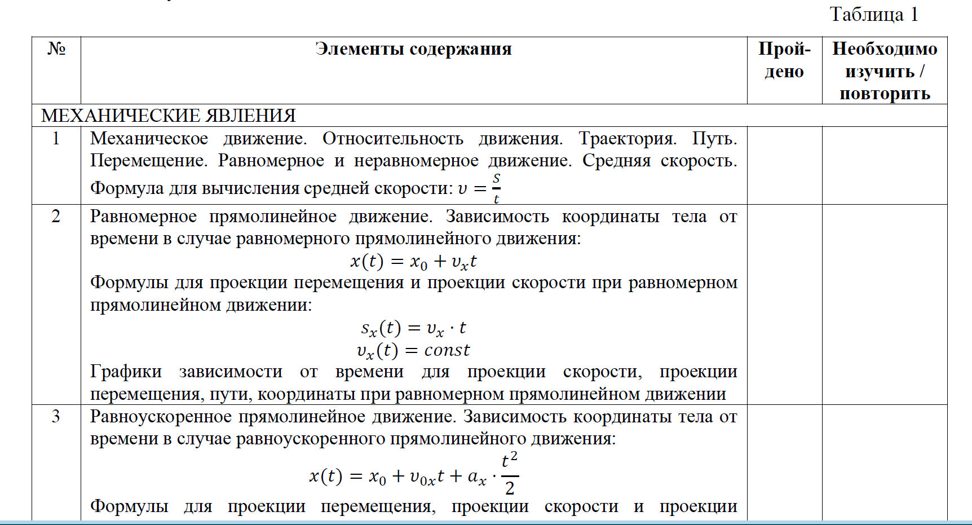
МЕТОДИЧЕСКИЕ РЕКОМЕНДАЦИИ обучающимся по организации индивидуальной подготовки

Slide 30
МЕТОДИЧЕСКИЕ РЕКОМЕНДАЦИИ обучающимся по организации индивидуальной подготовки
Для подготовки к выполнению задания 18 следует:
Повторить изученные технические устройства по всем разделам; проверить, умеете ли Вы различать физические явления или физические закономерности, которые лежат в основе принципа действия технических устройств (это U-образный (жидкостный) манометр, пружинный динамометр, рычажные весы, высотомер, гидравлический пресс, поршневой жидкостный насос, шлюзы, жидкостный термометр, психрометр, барометр-анероид, двигатель внутреннего сгорания, паровая турбина, электрометр, электрическая плита, гальванический элемент, генератор электрического тока, двигатель постоянного тока, реостат, амперметр, вольтметр, компас, лампа накаливания, прожектор, очки, лупа, оптический микроскоп, проекционный аппарат, зеркальный телескоп и зеркальный перископ), понимаете ли, какие действия постоянного тока лежат в основе принципа действия технических устройств (электрический утюг, двигатель постоянного тока, лампа дневного света) и умеете ли приводить примеры действия электромагнитных излучений;

Slide 31
МЕТОДИЧЕСКИЕ РЕКОМЕНДАЦИИ обучающимся по организации индивидуальной подготовки
Для подготовки к выполнению задания 18 следует:
Проверить, помните ли Вы, какой вклад в развитие науки внесли знаменитые учёные (Г. Галилей, И. Ньютон, Архимед, Р. Гук, Е. Торричелли, Б. Паскаль, О. фон Герике, Ж.-М. и Ж.-Э. Монгольфье, И. Бернулли, Г. Кавендиш, Н. Коперник, И. Кеплер, У. Гершель, К.Э. Циолковский, С.П. Королёв, Ж.-Д. Колладон, М.В. Ломоносов, А. Цельсий, И.И. Ползунов, Дж. Уатт, Р. Броун, Ш.-О. Кулон, Л. Гальвани, А. Вольта, Г. Ом, В.В. Петров, А.Н. Лодыгин, Дж. Джоуль, А.-М. Ампер, В. Гильберт, Б. Франклин, М. Фарадей, Г.-Х. Эрстед, Э.Х. Ленц, В. Снеллиус, Х. Гюйгенс, Э. Резерфорд, М. Кюри, А. Беккерель, В. Рентген).

Slide 32
МЕТОДИЧЕСКИЕ РЕКОМЕНДАЦИИ обучающимся по организации индивидуальной подготовки
Для подготовки к выполнению задания 4 следует:
1) Внимательно прочитать текст, рассмотреть рисунки и понять общий смысл текста, суть того опыта или процесса, который описывается в тексте.
2) Прочитать все слова, которые предлагаются для вставки в текст. Как правило, для одного пропуска предлагается по два альтернативных варианта слов или словосочетаний (кроме слов «уменьшается», «увеличивается» и «не изменяется», которые могут относиться к разным пропускам).
3) Вписать нужные слова (вместе с цифрами, которыми они обозначены) в пропуски в тексте.
4) Прочитать полученный текст со вставленными словами и проверить его правильность.
5) Записать в таблицу цифры под соответствующими буквами.

Slide 33
Пример задания 4
Внутреннюю энергию тела можно изменить двумя путями: совершением механической работы или (А) 2. теплопередачей. Если работа совершается над телом, то его внутренняя энергия (Б) 3. увеличивается. Рассмотрим опыт (см. рисунок).
Тонкостенную латунную трубку, в которую налито немного эфира, плотно закрывают пробкой. Трубку обвивают верёвкой и быстро двигают верёвку то в одну, то в другую сторону. Через некоторое время пробка вылетает из сосуда, поскольку эфир (В) 5. нагревается и закипает. Это объясняется тем, что (Г) 7. внутренняя энергия эфира увеличивается за счёт совершения работы.
Список слов и словосочетаний:
1) механическое давление
2) теплопередача
3) увеличивается
4) уменьшается
5) нагревается и закипает
6) охлаждается и выпадает роса
7) внутренняя энергия
8) механическая энергия
А Б В Г
2 3 5 7

Slide 34
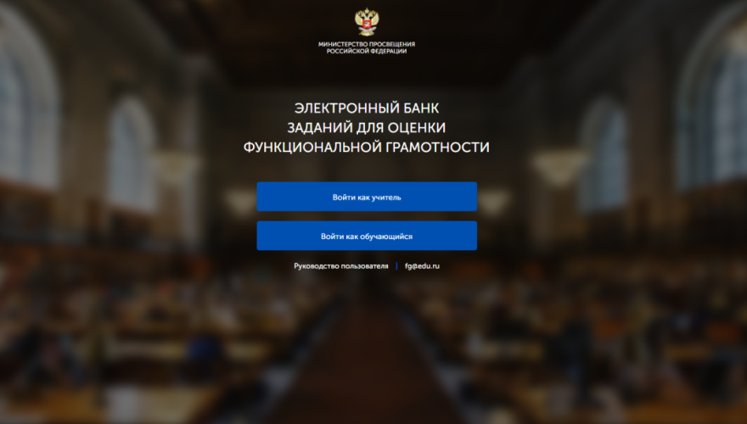
Банк заданий для оценки естественнонаучной грамотности
ФИ+БИ+ХИ
Компетенции:
Научное объяснение
явлений
Понимание особенностей
естественнонаучного
исследования
Интерпретация данных и
использование научных
доказательств
https://fg.resh.edu.ru

Slide 35
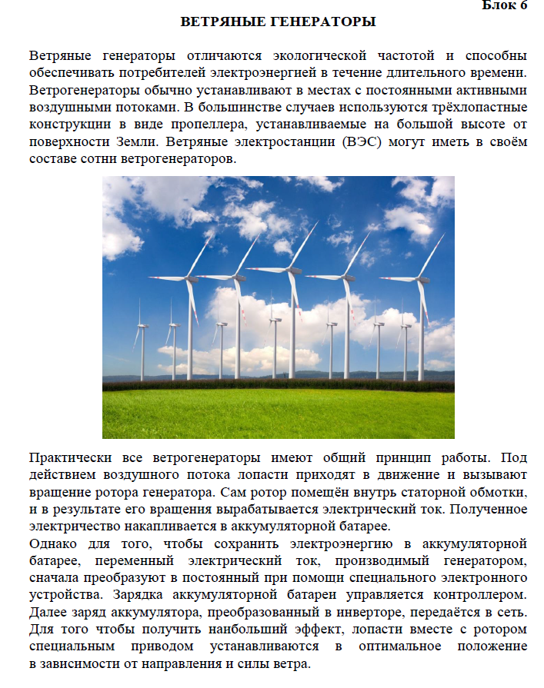
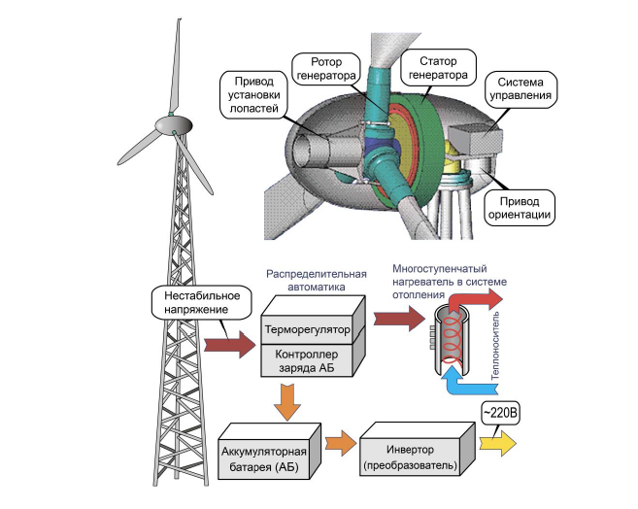
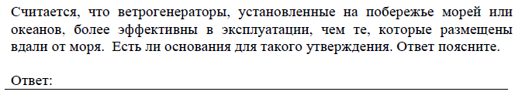
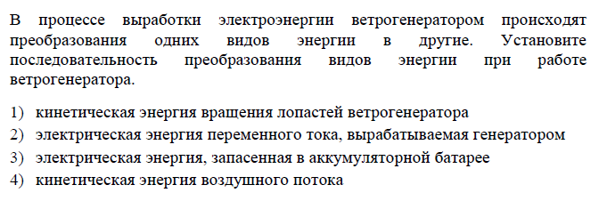
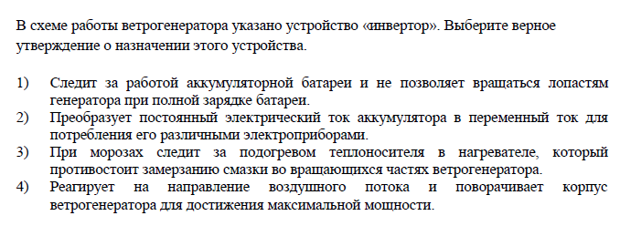
Банк заданий для оценки естественнонаучной грамотности

Slide 36
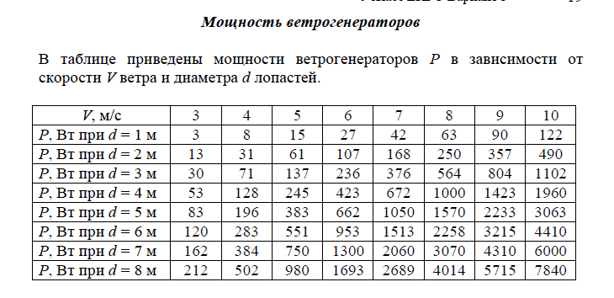
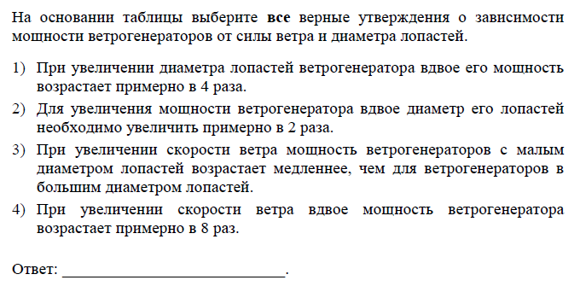
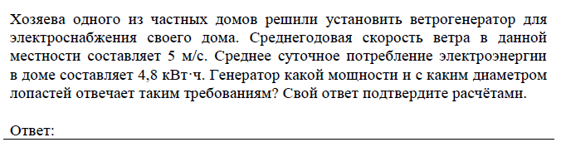
Банк заданий для оценки естественнонаучной грамотности

Slide 37
Спасибо за внимание!

